Slide 1

Servicios
By: Escobar Joel
1

Slide 2

¿Qué son los servicios?
Los servicios en Angular son clases diseñadas para contener lógica reutilizable y gestionar datos compartidos entre componentes. Permiten mantener un código modular y limpio, delegando tareas como peticiones HTTP, gestión de estados y lógica de negocio en estos servicios, en lugar de cargar los componentes con esas responsabilidades.
2

Slide 3

Inyección de dependencia ( DI )
La Inyección de Dependencias (Dependency Injection, DI) es un patrón de diseño que permite que las dependencias de una clase sean proporcionadas en lugar de ser creadas manualmente dentro de la misma clase.
3

Slide 4
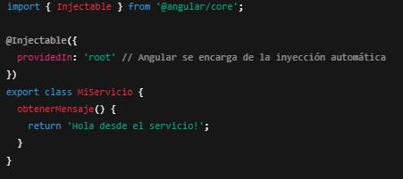
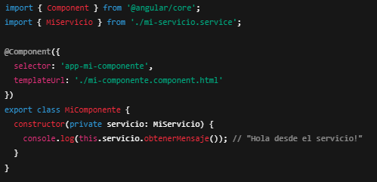
¿Cómo se utiliza en angular?
1️⃣ Creamos el servicio
2️⃣ Lo inyectamos en un componente
Comando: ng generate service nameService o ng g s nameService
✔ Angular se encarga de proporcionar la instancia de MiServicio automáticamente.
4

Slide 5

Ventajas de la DI
✅ Evita la creación manual de instancias
No necesitamos hacer new MiServicio() - Angular lo maneja por nosotros
✅ Reduce el acoplamiento
El componente no depende de la implementación exacta del servicio, lo que facilita cambios y pruebas.
✅ Facilita el mantenimiento
Si MiServicio cambia, no necesitamos actualizar cada lugar donde se usa.
✅ Promueve la reutilización
Un mismo servicio puede ser usado en múltiples componentes sin necesidad de múltiples instancias.
✅ Facilita las pruebas (unit testing)
Podemos mockear servicios sin necesidad de modificar el código del componente.
5

Slide 6


¿Cuál es la diferencia entre hacer new ServiceX() e inyectarlo?
Cada new genera una nueva instancia, un nuevo espacio en memoria.
Cada Servicio es distinto por lo que si quisiera compartir datos entre ellos
No se podría
MiServicio A
new ()
Componente A
MiServicio A 2
new ()
Componente B
MiServicio A 3
new ()
Componente C
Esto rompe la inyección de dependencias
MiServicio A 4
new ()
Componente D
6

Slide 7
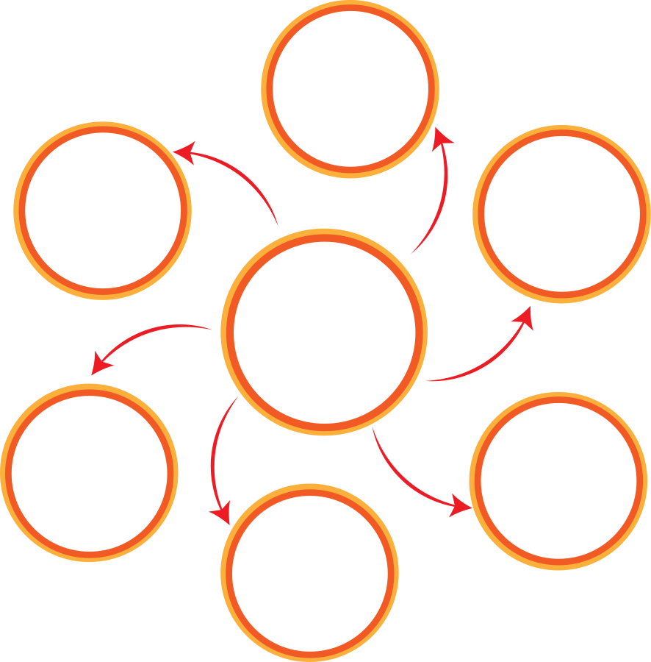

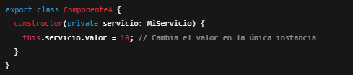
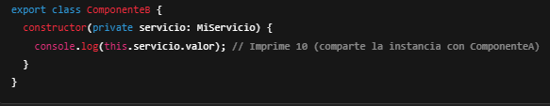
Singleton
Componente
cuando se define un servicio con @Injectable({ providedIn: 'root' }), Angular lo maneja como un Singleton dentro del módulo de la aplicación.
Componente
Componente
T
Servicio
Componente
Componente
Componente
También se puede usar bajo otros patrones cómo
Strategy
Factory
Observer
Etc...
7

Slide 8

Responsabilidades de un servicio
✅ Peticiones HTTP
Los servicios encapsulan las llamadas a APIs externas o backend para realizar operaciones GET, POST, PUT, DELETE. Esto separa la lógica de red de los componentes.
✅ Gestión de estados
Un servicio puede actuar como un "almacén" de datos compartidos entre componentes, asegurando un estado consistente.
✅ Lógica de negocios
En lugar de procesar datos en los componentes, los servicios pueden manejar validaciones, transformaciones y cálculos.
✅ Seguridad y autenticación
Los servicios pueden gestionar tokens, permisos y autenticación de usuarios.
✅ Compartir datos entre componentes
Se evitan múltiples capas de comunicación entre componentes.
✅ Implementación de patrones de diseño
Se pueden aplicar patrones como Singleton (inyección en root), Factory (para entornos dinámicos), Strategy (seleccionar lógica en tiempo de ejecución), entre otros.
8

Slide 9

Peticiones HTTP
✅ Mantiene los componentes limpios y centrados en la UI.
✅ Facilita la reutilización del código en múltiples partes de la app.
✅ Hace que el testing sea más sencillo.
9

Slide 10

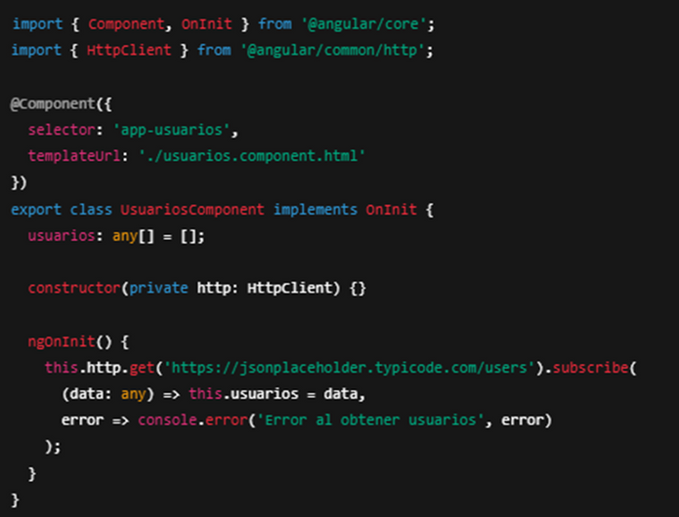

Mal enfoque
Este es un error común donde el componente hace la petición directamente:
❌ Si se necesita la misma petición en otro lugar, hay que repetir código.
❌ Dificulta el testing porque no se puede mockear fácilmente.
❌ El componente está acoplado a la petición HTTP.
10

Slide 11

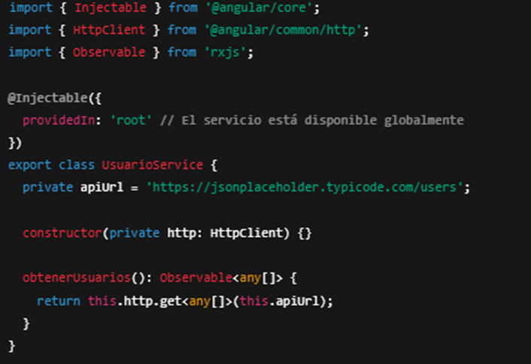
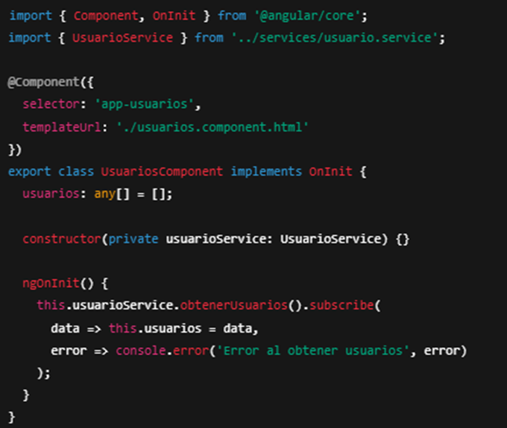
Buen enfoque
Paso 1: Crear el Servicio
Paso 2: Inyectar y Usar el Servicio en el Componente
✅ Reutilizable: Otros componentes pueden usar el mismo servicio sin repetir código.
✅ Fácil de probar: Se pueden hacer pruebas unitarias con HttpTestingController.
✅ Menos acoplamiento: Separa la lógica de datos del componente.
11

Slide 12
Gestión de estados
✅ Optimiza el rendimiento al evitar múltiples llamadas a la API.
✅ Mantiene la información accesible en toda la aplicación.
✅ Evita la necesidad de pasar datos mediante Input/Output o servicios innecesarios.
12

Slide 13

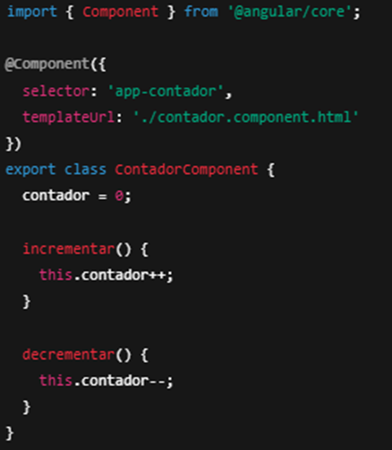
Mal enfoque
Este enfoque guarda el estado localmente en el componente, lo que puede causar problemas si otros componentes necesitan los mismos datos.
❌ Si otro componente necesita el contador, no podrá acceder a él.
❌ El estado se pierde si el componente se destruye.
❌ No hay forma de compartir el estado sin duplicar código.
13

Slide 14
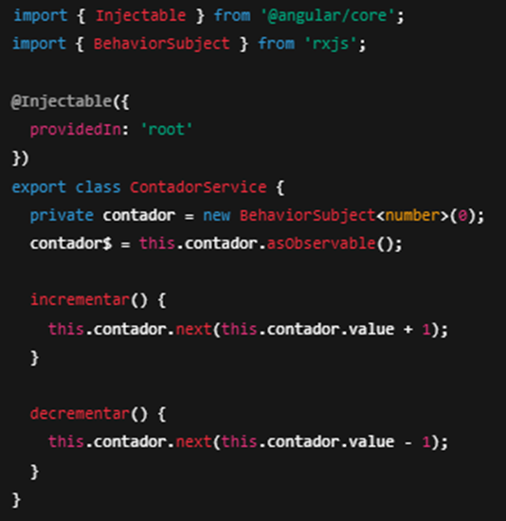
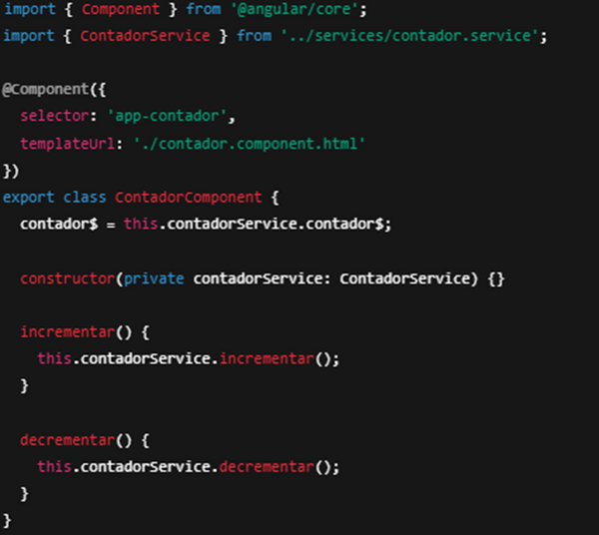
Buen enfoque
Paso 1: Crear el Servicio de Estado
Paso 2: Usar el Servicio en el Componente
✅ Reactivo: Se pueden hacer acciones en tiempo real usando RxJS.
✅ Persistencia: El contador no se pierde si el componente se destruye.
✅ Estado compartido: Otros componentes pueden acceder al mismo contador.
14

Slide 15
Lógica de negocio
✅ Permite reutilizar la misma lógica en diferentes componentes o módulos.
✅ Facilita pruebas unitarias.
✅ Mantiene los componentes limpios.
15

Slide 16

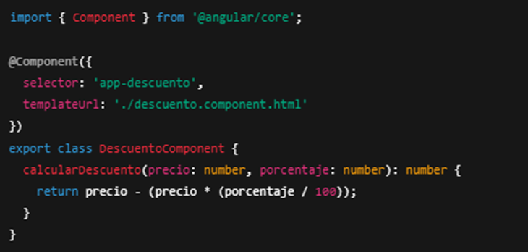
Mal enfoque
Si un componente tiene demasiada lógica, se vuelve difícil de mantener.
❌ No se puede reutilizar en otros componentes.
❌ Dificulta las pruebas unitarias.
16

Slide 17
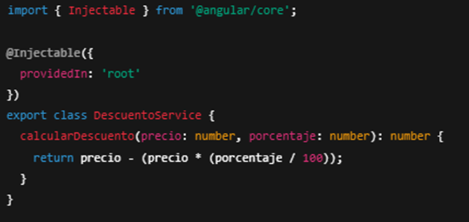
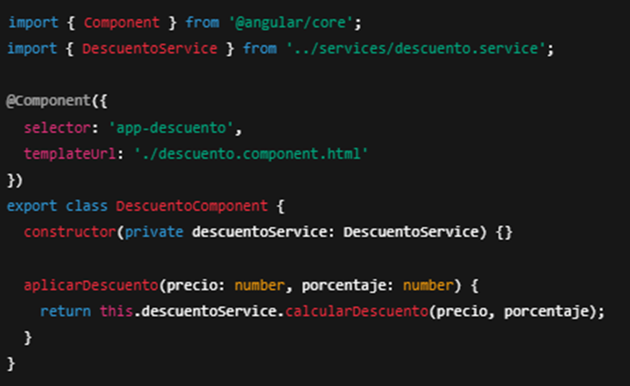
Buen enfoque
Paso 1: Crear el Servicio de Lógica de Negocio
Paso 2: Usar el Servicio en el Componente
✅ Lógica reutilizable.
✅ Código más limpio y organizado.
✅ Fácil de probar con mocks en unit tests.
17

Slide 18

Muchas gracias!!
18

